Slide 1
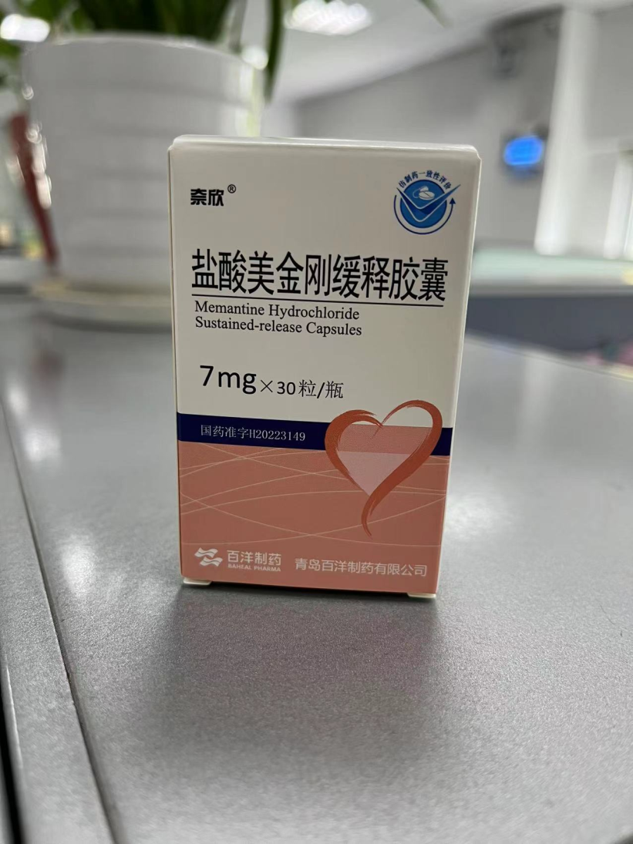
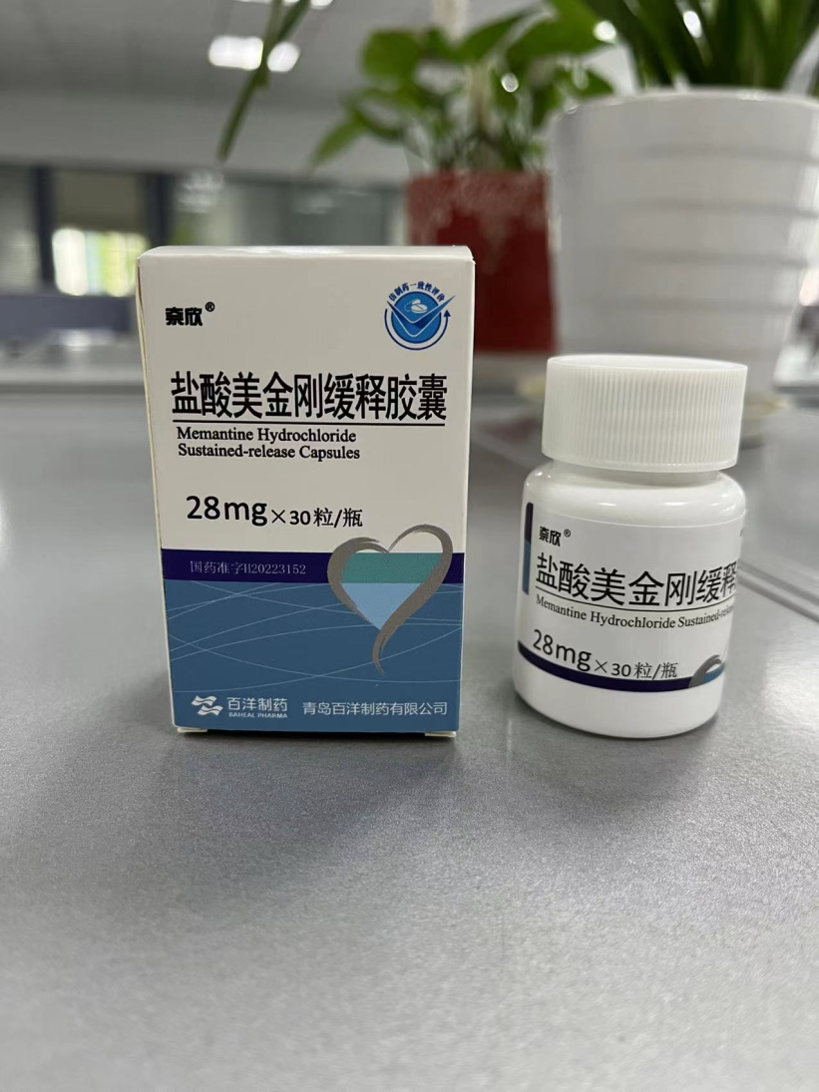
盐酸美金刚缓释胶囊
（奈欣®）
企业名称：青岛百洋制药有限公司
2022.07

Slide 2
目录
CONTENTS
01 药品基本信息
02 安全性
03 有效性
04 创新性
05 公平性

Slide 3
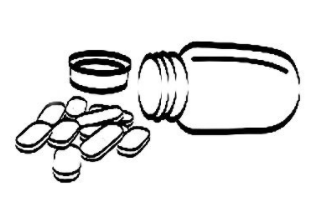
01 药品基本信息
Basic Information
通用名：盐酸美金刚缓释胶囊
注册规格：7mg, 14mg, 21mg, 28mg,
中国大陆首次上市时间：2022年
目前大陆地区同通用名药品的上市情况：共8家
全球首个上市国家/地区及上市时间：2022年， 中国
是否为OTC药品：否

Slide 4
01 药品基本信息
适应症
治疗中重度至重度阿尔茨海默型痴呆。
疾病基本情况
阿尔茨海默病(AD)，又译为阿兹海默病、老人失智症、老年痴呆症、脑退化症，是一种持续性神经功
能障碍，也是失智症中最普遍的成因，症状表现为逐渐严重的认知障碍(记忆障碍、学习障碍、注意障
碍、空间认知机能、问题解决能力的障碍)，逐渐不能适应社会。据中国阿尔茨海默病协会2011年的公
布调查结果显示，全球有约3650万人患有痴呆症，每7秒就有一个人患上此病，平均生存期只有5.9年，
是威胁老人健康的“四大杀手”之一。严重的情况下无法理解会话内容，无法解决如摄食、穿衣等简
单的问题，最终瘫痪在床，病情恶化的途中有的患者会伴有被害妄想幻觉等现象出现。通常还能见到
诸如行为语言粗暴、举止下流等周边症状，所以在护理上有很大的困难。
阿兹海默老年痴呆症通常在老年期(60岁以上)发病。
用法用量
本品的有效剂量为28mg每日一次。
本品推荐起始剂量为7mg每日一次。剂量应按7mg的增量逐渐增加到28mg每日一次的维持剂量。剂量
增加的最短推荐时间间隔为1周。只有在当前剂量已被良好耐受时才可以进行剂量的增加。最大推荐剂
量为28mg每日一次。

Slide 5
02 安全性
Security
不良反应情况：血液和淋巴系统疾病：粒细胞缺乏症，白细胞减少症（包括中性粒细胞减少），全血细胞减少症，血小板减少症，血栓性血小板减少性紫癜。
心脏疾病：充血性心力衰竭。
胃肠道疾病：胰腺炎。
肝胆疾病：肝炎。
精神疾病：自杀意念。
肾脏和泌尿系统疾病：急性肾功能衰竭（包括肌酐升高和肾功能不全）。
皮肤疾病：Stevens Johnson综合征。
安全性方面的优势：用药方便，减少不良反应的发生率。

Slide 6
03 有效性
Validity
与对照药品疗效方面优势： 与原研药治疗等效
临床指南/诊疗规范推荐：《中国阿尔茨海默病痴呆诊疗指南（2020年）》推荐使用谷氨
酸受体拮抗剂治疗阿尔兹海默症：美金刚20mg/d对中重度AD痴呆的认知和总体有轻微
疗效（1A）。美金刚联合胆碱酯酶抑制剂治疗中重度AD痴呆的认知、总体、行为有协
同效应（1A）。
青岛百洋制药有限公司生产的盐酸美金刚缓释胶囊主要成分为盐酸美金刚，适用于治疗
中重度至重度阿尔茨海默型痴呆。盐酸美金刚缓释胶囊临床生物等效性试验的参比制剂
(R)为由Forest Laboratories Ireland Ltd 生产，并由Allergan USA, Inc, Irvine, CA 92
612 分销的Namenda XR® (盐酸美金刚)缓释胶囊28 mg。经临床试验证明，青岛百洋
制药有限公司生产的受试制剂(T)：盐酸美金刚缓释胶囊，与参比制剂(R)：Namenda X
R® (盐酸美金刚) 缓释胶囊28 mg 在空腹和餐后条件下生物等效。

Slide 7
04 创新性
Innovativeness
创新点：盐酸美金刚缓释胶囊为3，5-二甲基-1-氨基-金刚烷盐酸盐类药物，为目前临床唯一的非竞争性NMDA受体拮抗剂。
优势：盐酸美金刚可保护神经元，降低谷氨酸引起的NMDA受体过度兴奋，防止细胞凋亡，改善记忆，是新一代改善认知功能的药物。临床上广泛用于治疗中至重度阿尔茨海默病(AD)，又称老年痴呆症，具有显著的临床治疗效果。

Slide 8
05 公平性 Fairness
年发病患者总数：600万人
弥补药品目录短板：弥补了国内阿尔茨海默病型痴呆症患者的临床需求。青岛百洋制药有限公司具备1亿粒的年产能。根据近期集采对美金刚市场需求报量，以及国内同类产品上市厂家，可较好的满足临床用药需要。
临床管理难度：盐酸美金刚缓释胶囊共四个规格，分别是7mg，14mg，21mg，28mg，推荐起始剂量为7mg每日一次。剂量按7mg的增量逐渐增加到28mg每日一次的维持剂量。患者用药的顺应性好，一日一次给药，若有吞咽困难者，可打开胶囊壳将内容物洒在苹果酱上服用。再者，严格按照医嘱和说明书用药，临床滥用或超说明书用药的风险很低。

